Slide 1
Bài 2 : PHẢN ỨNG HÓA HỌC
I
Biến đổi vật lý và biến đổi hóa học
II
Phản ứng hóa học
Năng lượng của phản ứng hóa học
III

Slide 2
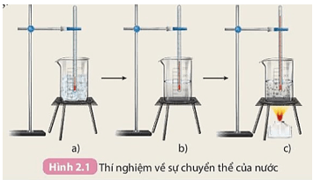
I.
Biến đổi vật lý và biến đổi hóa học
1
Thí nghiệm về biến đổi vật lý :
HS quan sát thí nghiệm, thảo luận cặp đôi, hoàn thành phiếu học tập 1

Slide 3
PHIẾU HỌC TẬP SỐ 1
Câu hỏi | Trả lời
1. Em có nhận xét gì về sự thay đổi nhiệt độ và trạng thái của nước
2. Ở quá trình ngược lại hơi nước ngưng tụ thành nước lỏng, nước lỏng đông đặc thành nước đá. Vậy trong quá trình chuyển thể, nước có biến đổi thành chất khác không?
Nhiệt độ tăng dần
Trạng thái của nước cũng thay đổi
2. Trong quá trình chuyển thể nước không biến đổi thành chất khác.

Slide 4
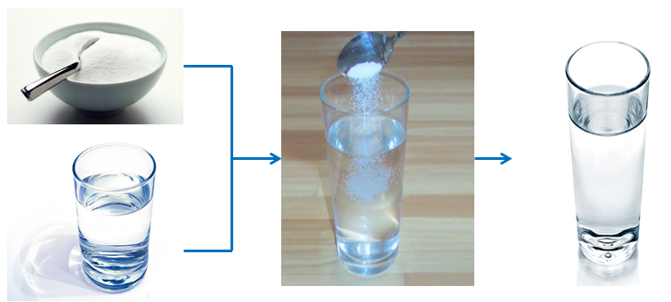
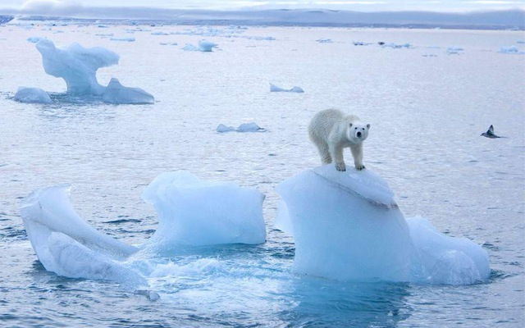
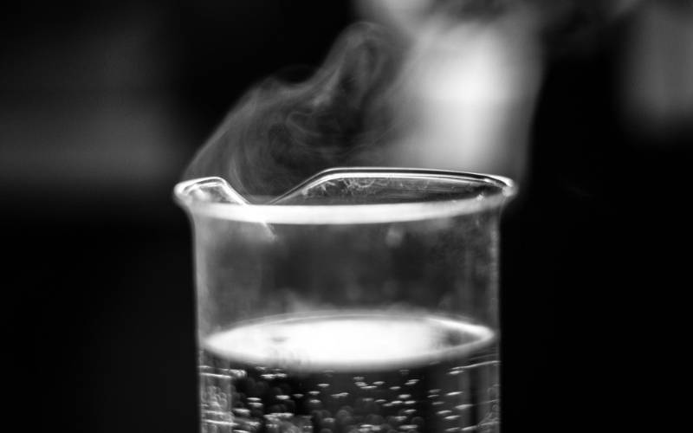
Lấy 1 số ví dụ trong đời sống về các quá trình xảy ra sự biến đổi vật lí
Hòa tan đường, muối vào nước
Các quá trình: hòa tan, đông đặc, nóng chảy,...các chất chỉ chuyển từ trạng thái này sang trạng thái khác, không tạo thành chất mới
Băng tan
Cồn bay hơi
Biến đổi vật lý: không có sự tạo thành chất mới

Slide 5
Thí nghiệm: bột sắt và bột lưu huỳnh
2.
Thí nghiệm về biến đổi hóa học

Slide 6
PHIẾU HỌC TẬP SỐ 2
Nội dung | Trả lời
1. Sau khi trộn bột Fe và bột S, hỗn hợp thu được có bị nam châm hút không?
2. Chất trong ống nghiệm (2) sau khi được đun nóng và để nguội có bị nam châm hút không?
3. Sau khi trộn bột Fe và bột S có chất mới được tạo thành không? Giải thích.
4. Sau khi đun nóng hỗn hợp Fe và bột S có chất mới được tạo thành không? Giải thích.

Slide 7
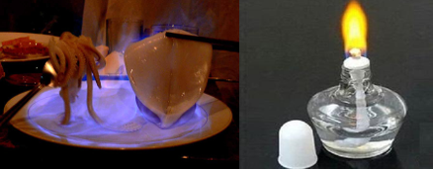
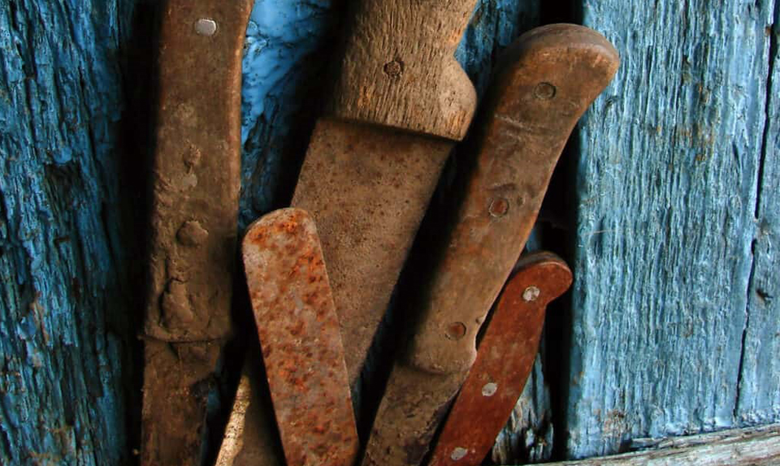
Lấy 1 số ví dụ trong đời sống về các quá trình xảy ra biến đổi hóa học.
Đốt cháy cồn
Sắt bị gỉ
Các quá trình: đốt cháy nhiên liệu, phân hủy chất, tổng hợp chất... có sự tạo thành chất mới
BIẾN ĐỔI HÓA HỌC

Slide 8
* Biến đổi vật lý: không có sự tạo thành chất mới
* Biến đổi hóa học: có sự tạo thành chất mới
I. BIẾN ĐỔI VẬT LÝ VÀ BIẾN ĐỔI HÓA HỌC

Slide 9
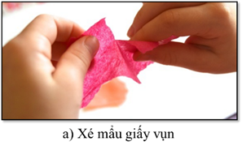
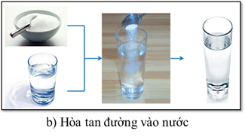
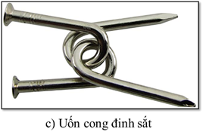
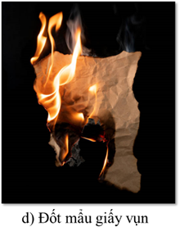
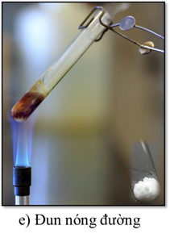
LUYỆN TẬP
Quan sát hình, dự đoán hình nào mô tả hiện tượng chất bị biến đổi thánh chất khác, hình nào chỉ mô tả sự thay đổi về tính chất vật lí (trạng thái, kích thước, hình dạng,…)?

Slide 10
LUYỆN TẬP
Trong số những quá trình kể dưới đây, cho biết đều là hiện tượng hóa học, đâu là hiện tượng vật lí. Giải thích.
a) Sulfur cháy trong không khí tạo ra chất khí mùi hắc (khi sulfur dioxide).
b) Thủy tinh nóng chảy được thổi thành bình cầu.
c) Trong lò nung đá vôi, calcium carbonate chuyển đến thành vôi sống (calcium oxide) và khí carbon dioxide thoát ra ngoài.
d) Cồn để trong lọ không khí bị bay hơi.

Slide 11
Hoạt động 1: Mở đầu
Khi đốt nến, một phần nến chảy lỏng, một phần nến bị cháy. Cây nến ngắn dần. Vậy phần nến nào đã bị biến đổi thành chất mới?

Slide 12
II.
Phản ứng hóa học
1
Khái niệm :
Phản ứng hoá học là quá trình biến đổi từ chất này thành chất khác.
+ Chất ban đầu bị biến đổi trong phản ứng gọi là gì?
+ Chất mới sinh ra gọi là gì?
+ Trong quá trình phản ứng, lượng chất nào tăng dần, lượng chất nào giảm dần?

Slide 13
II.
Phản ứng hóa học
1
Khái niệm :
Phản ứng hoá học là quá trình biến đổi từ chất này thành chất khác.
Chất ban đầu bị biến đổi
Chất phản ứng
(Chất tham gia)
Chất mới sinh ra
Sản phẩm
Trong quá trình phản ứng, lượng sản phẩm tăng dần, lượng chất phản ứng giảm dần
Trong quá trình phản ứng, lượng chất nào tăng dần, lượng chất nào giảm dần?

Slide 14
Phương trình chữ: Tên các chất phản ứng Tên các sản phẩm
Ví dụ: Iron + Sulfur Iron(II)sulfide.
Chất phản ứng
Sản phẩm
Đọc phương trình chữ trên
Đọc là: Iron tác dụng với Sulfur tạo ra Iron(II)sulfide.

Slide 15
PHIẾU HỌC TẬP SỐ 3
Câu hỏi | Trả lời
1.Than (thành phần chính là carbon) cháy trong không khí tạo thành khí carbon dioxide. a. Hãy viết PTPƯ dạng chữ của PƯ này. Chất nào là chất PƯ? Chất nào là sản phẩm? b. Trong quá trình phản ứng, Lượng chất nào giảm dần, lượng chất nào tăng dần?
1.
a) Carbon + Oxygen —> Carbon dioxide
Chất phản ứng: carbon, oxygen; sản phẩm: carbon dioxide.
b) Trong quá trình phản ứng, lượng carbon và oxygen giảm dần; lượng carbon dioxide tăng dần.

Slide 16
PHIẾU HỌC TẬP SỐ 3
Câu hỏi | Trả lời
2. : Đánh dấu (X) vào ô ứng với hiện tượng hóa học hay hiện tượng vật lý. Viết phương trình chữ của phản ứng hóa học?
Các quá trình | Hiện tượng |  | Phương trình chữ của phản ứng hoá học
 | Hoá học | Vật lí
a. Dây sắt cắt nhỏ tán thành đinh sắt
b. Khi đốt nếncháy (tác dụng với oxygen) tạo ra khí carbon dioxide và hơi nước
c. Khi than cháy (tác dụng với oxygen) tạo ra carbon dioxide
d.Hydrochloric acid tác dụng với calcium carbonatetạo ra calcium chloride, nướcvà carbon dioxide

Slide 17
PHIẾU HỌC TẬP SỐ 3
Câu hỏi | Trả lời
2. : Đánh dấu (X) vào ô ứng với hiện tượng hóa học hay hiện tượng vật lý. Viết phương trình chữ của phản ứng hóa học?
Các quá trình | Hiện tượng |  | Phương trình chữ của phản ứng hoá học
 | Hoá học | Vật lí
a. Dây sắt cắt nhỏ tán thành đinh sắt |  | x
b. Khi đốt nếncháy (tác dụng với oxygen) tạo ra khí carbon dioxide và hơi nước | x |  | Nến+oxygen → carbon dioxide + nước
c. Khi than cháy (tác dụng với oxygen) tạo ra carbon dioxide | x |  | Than + oxygen → carbon dioxide
d.Hydrochloric acid tác dụng với calcium carbonatetạo ra calcium chloride, nướcvà carbon dioxide | x |  | Hydrochloric acid+ calcium carbonate → calcium chloride+ nước + carbon dioxide

Slide 18
II.
Phản ứng hóa học
1
Khái niệm :
2
Diễn biến của phản ứng hóa học :

Slide 19
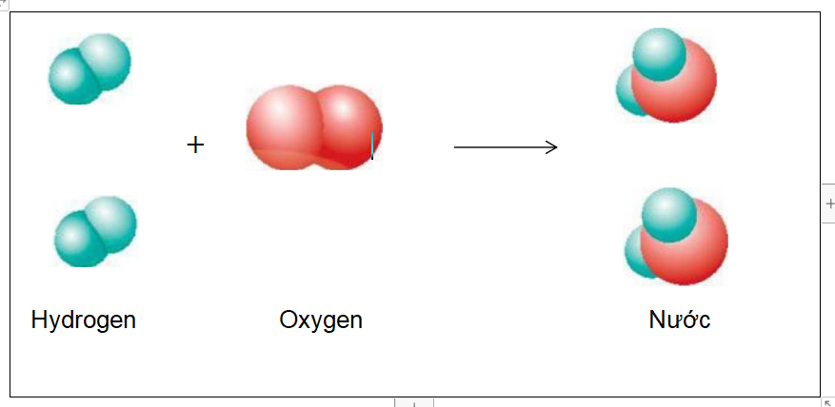
Hoạt động nhóm đôi, quan sát hình sau rồi trả lời câu hỏi:
Hình 2.3. Sơ đồ mô tả phản ứng hóa học giữa hydrogen với oxygen tạo thành nước
1.Trước phản ứng: nguyên tử H liên kết với nguyên tử H; nguyên tử O liên kết với nguyên tử O.
Sau phản ứng: nguyên tử H liên kết với nguyên tử O.
2. Trong quá trình phản ứng, số nguyên tử H và số nguyên tử O không thay đổi.
1.Trước và sau phản ứng, những nguyên tử nào liên kết với nhau?
2.Trong quá trình phản ứng, số nguyên tử H và số nguyên tử O có thay đổi không?

Slide 20
HƯỚNG DẪN VỀ NHÀ
Học bài
Làm nội dung phần vận dụng
Chuẩn bị bài: bài 3 mol và tỉ khối chất khí

Slide 21
THANK YOU

